Slide 1


CẤU TRÚC DỮ LIỆU & GIẢI THUẬT
GV: Đặng Ngọc Hoàng Thành.
Khoa: Công nghệ Thông tin Kinh Doanh.
Email: thanhdnh@ueh.edu.vn

Slide 2
Chương 1: Tổng Quan Về CTDL&GT
KHÁI NIỆM VỀ CẤU TRÚC DỮ LIỆU VÀ GIẢI THUẬT.
TẦM QUAN TRỌNG CỦA CẤU TRÚC DỮ LIỆU VÀ GIẢI THUẬT.
CÁC TIÊU CHÍ ĐÁNH GIÁ CẤU TRÚC DỮ LIỆU VÀ GIẢI THUẬT.
GIỚI THIỆU VỀ COLLECTIONS, GENERICS VÀ TIMING CLASS.

Slide 3
1. Khái Niệm Về CTDL&GT
Data Structures
Algorithms
Programs
Cấu trúc dữ liệu: lưu trữ, tổ chức dữ liệu.
Giải thuật: trình tự giải quyết bài toán

Slide 4
1. Khái Niệm Về CTDL&GT
Tính hiệu quả khi sử dụng bộ nhớ
Tính tái sử dụng
Tính trừu tượng liên kết với thực thể vật lý (phần cứng)
Các đặc trưng của CTDL

Slide 5
1. Khái Niệm Về CTDL&GT
Tính xác định: rõ ràng
Dữ liệu đầu: input
Kết quả đầu ra: output
Tính dừng: phải xác định thời điểm dừng
Tính hiệu quả: giải quyết bài toán với tài nguyên có sẵn
Tính phổ biến: giải quyết một lớp bài toán tương tự
Độc lập: không phụ thuộc vào ngôn ngữ lập trình
Các đặc trưng của GT

Slide 6
Chương 1: Tổng Quan Về CTDL&GT
KHÁI NIỆM VỀ CẤU TRÚC DỮ LIỆU VÀ GIẢI THUẬT.
TẦM QUAN TRỌNG CỦA CẤU TRÚC DỮ LIỆU VÀ GIẢI THUẬT.
CÁC TIÊU CHÍ ĐÁNH GIÁ CẤU TRÚC DỮ LIỆU VÀ GIẢI THUẬT.
GIỚI THIỆU VỀ COLLECTIONS, GENERICS VÀ TIMING CLASS.

Slide 7
2. Tầm Quan Trọng Của CTDL&GT
Giúp giải quyết các bài toán thực tiễn một cách có hệ thống
Giúp tối ưu hóa trong việc sử dụng và quản lý tài nguyên
Thuận tiện trong việc xây dựng các thư viện cho các ngôn ngữ lập trình
Thuận tiện cho việc phát triển và cải tiến phương pháp giải
Là nền tảng của nhiều ngành khoa học như học máy, xử lý dữ liệu v.v.

Slide 8
Chương 1: Tổng Quan Về CTDL&GT
KHÁI NIỆM VỀ CẤU TRÚC DỮ LIỆU VÀ GIẢI THUẬT.
TẦM QUAN TRỌNG CỦA CẤU TRÚC DỮ LIỆU VÀ GIẢI THUẬT.
CÁC TIÊU CHÍ ĐÁNH GIÁ CẤU TRÚC DỮ LIỆU VÀ GIẢI THUẬT.
GIỚI THIỆU VỀ COLLECTIONS, GENERICS VÀ TIMING CLASS.

Slide 9
3. Các Tiêu Chí Đánh Giá CTDL&GT
Complexity
Time
Memory

Slide 10
Chương 1: Tổng Quan Về CTDL&GT
KHÁI NIỆM VỀ CẤU TRÚC DỮ LIỆU VÀ GIẢI THUẬT.
TẦM QUAN TRỌNG CỦA CẤU TRÚC DỮ LIỆU VÀ GIẢI THUẬT.
CÁC TIÊU CHÍ ĐÁNH GIÁ CẤU TRÚC DỮ LIỆU VÀ GIẢI THUẬT.
GIỚI THIỆU VỀ COLLECTIONS, GENERICS VÀ TIMING CLASS.

Slide 11
4. Collections, Generics và Timing Class
Collection
Collection: là một dạng cấu trúc dữ liệu cung cấp các cách thức để thêm dữ liệu, chèn dữ liệu, loại bỏ dữ liệu khỏi collection, cũng như thiết lập hoặc trả về giá trị của các thuộc tính của collection.
Có hai loại collection: linear và nonlinear.

Slide 12
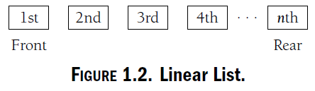
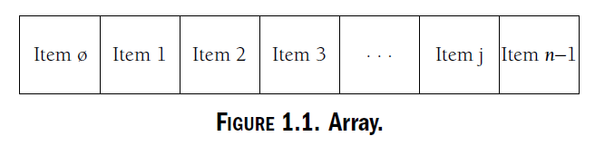
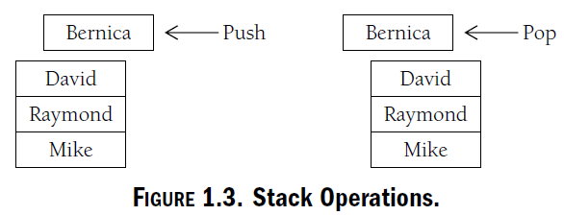
4. Collections, Generics và Timing Class
Truy cập dữ liệu trong Linear Collection:
Direct Access
Sequential Access
Class: Employee
Name
Age

Slide 13
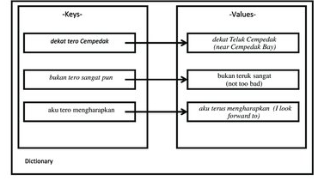
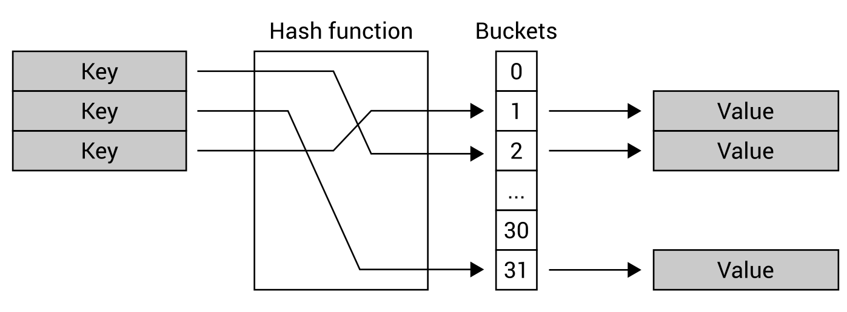
4. Collections, Generics và Timing Class
Truy cập dữ liệu trong Linear Collection:
Key
Value
HashTable
Dictionary

Slide 14
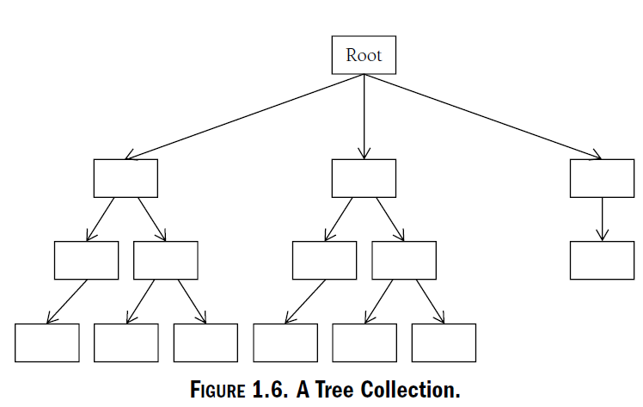
4. Collections, Generics và Timing Class
Truy cập dữ liệu trong Nonlinear Collection:

Slide 15
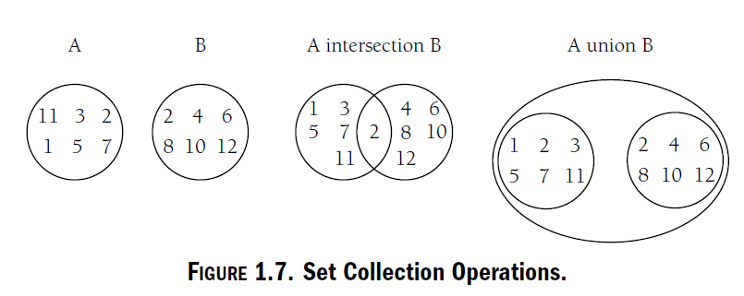
4. Collections, Generics và Timing Class
Truy cập dữ liệu trong Nonlinear Collection:

Slide 16
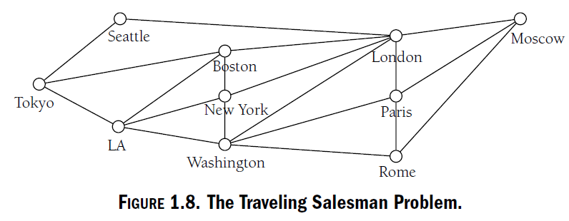
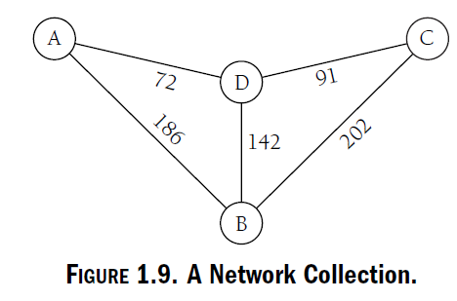
4. Collections, Generics và Timing Class
Truy cập dữ liệu trong Nonlinear Collection:
Network
Graph

Slide 17
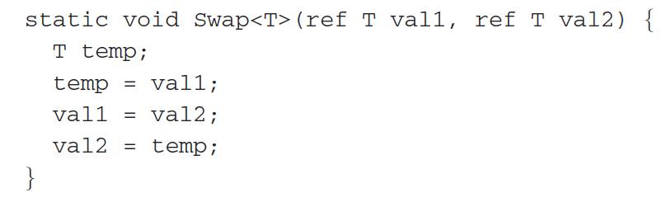
4. Collections, Generics và Timing Class
Generic
Generic programming: cho phép xây dựng hàm/lớp làm việc với nhiều kiểu dữ liệu khác nhau.

Slide 18
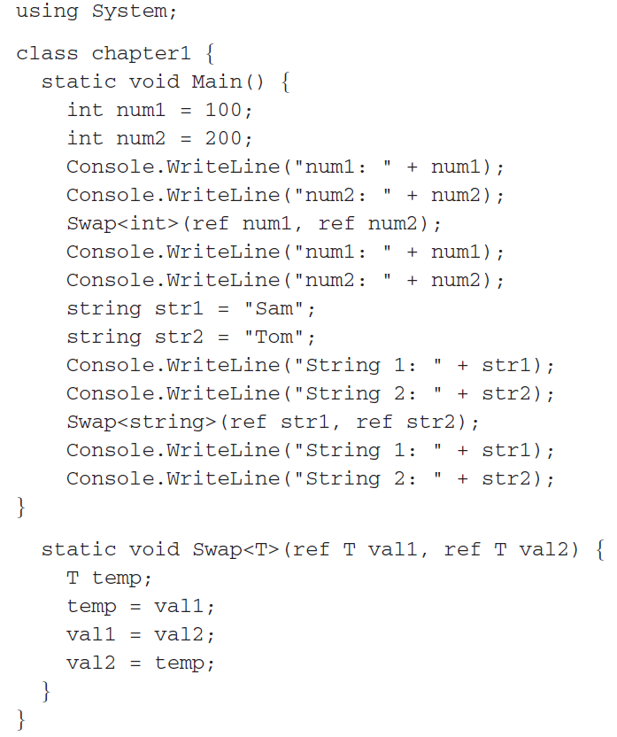
4. Collections, Generics và Timing Class

Slide 19
4. Collections, Generics và Timing Class
Timing Class
Timing class: cho phép đo thời gian thực thi một đoạn chương trình.
Start Time
Call a Method
Stop Time
Get Result

Slide 20
4. Collections, Generics và Timing Class
using System;
using System.Diagnostics;
public class Timing
{
TimeSpan startingTime;
TimeSpan duration;
public Timing()
{
startingTime = new TimeSpan(0);
duration = new TimeSpan(0);
}
public void StopTime()
{
duration = Process.GetCurrentProcess().Threads[0].
UserProcessorTime.
Subtract(startingTime);
}
public void startTime()
{
GC.Collect();
GC.WaitForPendingFinalizers();
startingTime = Process.GetCurrentProcess().Threads[0].
UserProcessorTime;
}
public TimeSpan Result()
{
return duration;
}
}
public class Program
{
static void Main()
{
int[] nums = new int[100000];
BuildArray(nums);
Timing tObj = new Timing();
tObj.startTime();
DisplayNums(nums);
tObj.StopTime();
Console.WriteLine("\n Total time: " + tObj.Result().TotalSeconds);
}
static void BuildArray(int[] arr)
{
for (int i = 0; i < 100000; i++)
arr[i] = i;
}
static void DisplayNums(int[] arr)
{
for (int i = 0; i <= arr.GetUpperBound(0); i++)
Console.Write(arr[i] + " ");
}
}

Slide 21

BÀI TẬP
Sử dụng kĩ thuật Generic Programming, xây dựng hàm cộng: nếu là hai số thì cộng theo số học, nếu là xâu thì cộng dồn xâu, nếu là mảng thì cộng dồn hai mảng.
Cho một mảng có 1000 số nguyên được sinh ngẫu nhiên. Tìm số nguyên lớn nhất và nhỏ nhất.
Sử dụng kĩ thuật Timing để đo thời gian thực thi của các hàm nói trên.

